Slide 1
2차 프로젝트 발표
2022184031
임수영

Slide 2
주차 |  |  | 진행률
1주차 | 계획 | 리소스 수집 및 수정, 배경 구현 | -
 | 결과 | 리소스 수집, 배경 구현 완료, 추가 리소스 수정 필요 | 90%
2주차 | 계획 | 캐릭터 이동, 서브(드라이브), 다음 게임 진행 시스템 구현 | -
 | 결과 | 캐릭터 이동, 서브(드라이브) 80% 완성 | 70%
3주차 | 계획 | 리시브, 토스, 공격(오픈 공격) 구현 | -
 | 결과 | 전부X | 0%
4주차 | 계획 | 타이머, 점수판, 심판 시스템 구현 | -
 | 결과 | 전부X | 0%
5주차 | 계획 | 블로킹, 상대팀 AI 구현 | -
 | 결과 |  | -
6주차 | 계획 | 서브(스파이크), 공격(속공, 시간차, 페인트) 구현 | -
 | 결과 |  | -
7주차 | 계획 | 카메라 이동, 게임 시작 화면, 컷신(승리, 패배, 엔딩) 구현 | -
 | 결과 |  | -
8주차 | 계획 | 테스트 및 오류 수정, 코드 정리, 최종 발표 준비 | -
 | 결과 |  | -

Slide 3
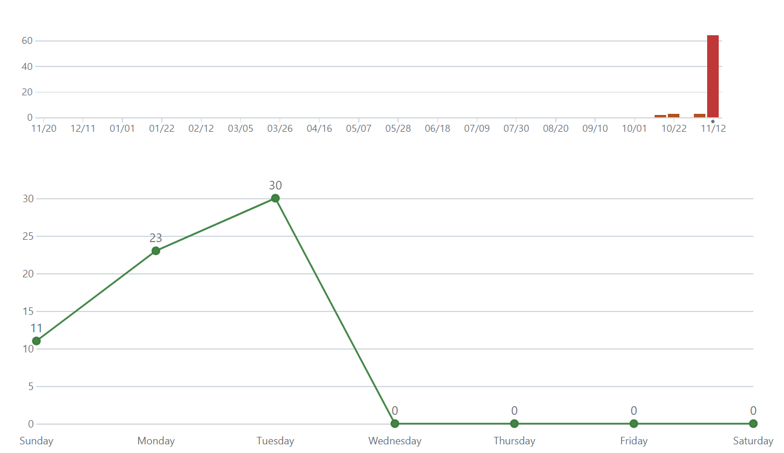
Github commits 통계

